Slide 1
座席決定さん (仮)
チーム：SMZL
合田亮登 多田菜南
藤田寛康 安光穂高

Slide 2
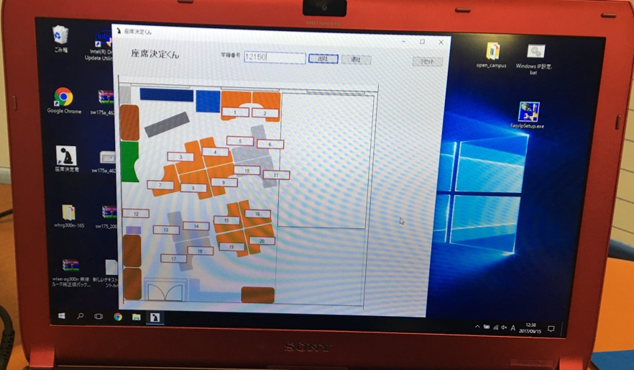
背景
清水研究室では毎日座席をランダムに決定
学籍番号を手入力して座席を決定
毎朝入力が手間！

Slide 3




提案
出勤した人をカメラで捉え，座席を決定
PCの画面で自分の座る位置を確認するだけ
そのまま着席

Slide 4




システム構成
出勤
認識
座席決定
A
今日のAさんの座席↓
名前通知
撮影
DNN
or
Face Recognition

Slide 5
要素技術
顔検出
検出：OpenCV
ユーザ認証
顔認識：Convolutional Neural Network (AlexNet)
カード認証：Felica
RaspberryPi – PC間通信
HTTP: [Client] PC [Server] RaspberryPi
ユーザインターフェース
GUI: pyQt5

Slide 6
進捗
顔検出
進捗：100%
顔検出
顔抽出
画像生成
ユーザ認証
進捗：80%
固有顔法
CNN
face recognition
CNN (転移学習)
RaspberryPi – PC 間通信
進捗：90%
クライアント処理 （ラズパイ）
サーバ処理（PC）
ユーザインタフェース
進捗：40%
座席読み込み
座席決定
名前を反映

Slide 7
開発計画
9/15
9/21
9/26
【実装】
クライアントサイド
サーバーサイド
学習モデル
【中間発表資料作成】
【実装】
完成予定９/24
【発表資料作成】
デモ作成

